Slide 1
DESIGN WITH CLARITY
ADSTORE
TEMPLATE
DESIGN
담당자 : 홍길동 영업1팀장
| 010-2121-1212 | H3O2NG1@gmail.com |

Slide 2
ADSTORE
TEMPLATE
DESIGN
INDEX
Introduction
Portfolio
Contents
Festival
Media
Entertainment
Promotion
Proposal

Slide 3
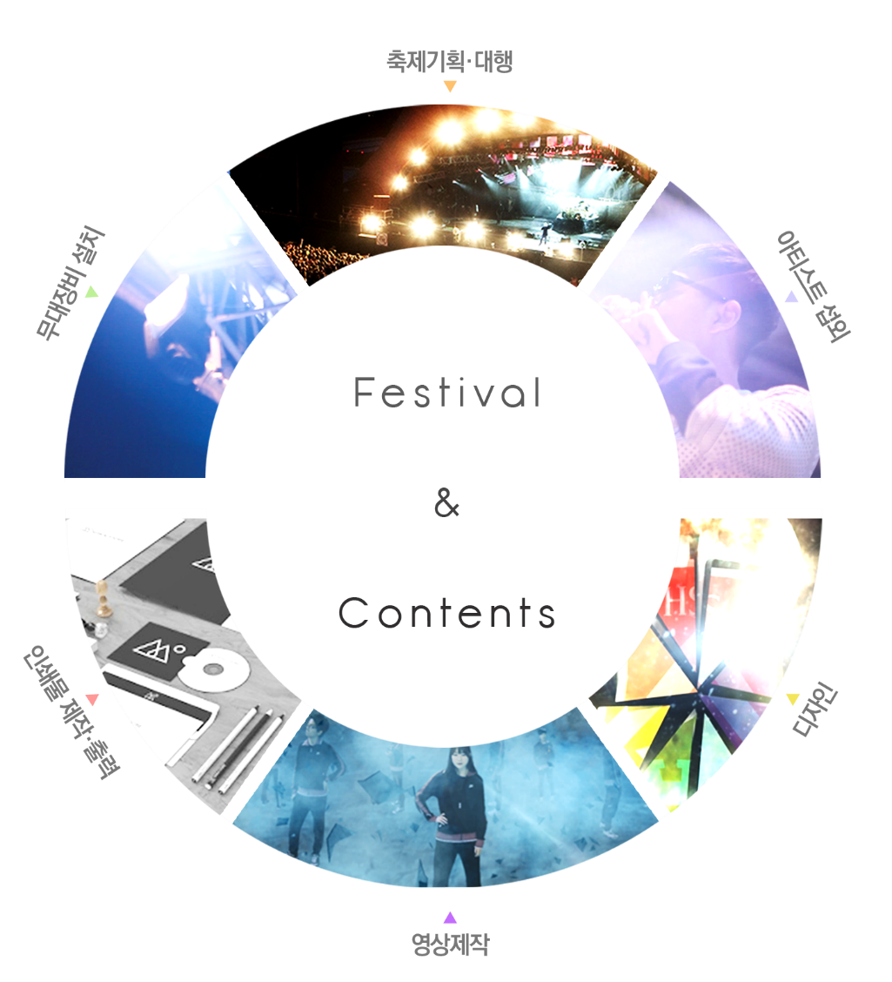
DESIGN FOR YOUR DESIGN
AD STORE
CONTENTS | 콘텐츠 소개
DESIGN FOR YOU
Best Creative, 베스트광고와 여러가지 창의적 기법들.
누구나 쉽게 따라 할 수 있는, 바로 실전에 적용 가능한 파워포인트 강의.
알아두면 언젠가는 유용하게 사용하는 포토샵 튜토리얼
영상 마스터를 향한 첫걸음, 애프터이펙트와 프리미어 영상툴 강좌
페이지 좋아요로 구독하세요

Slide 4
2
J
CON
TEN
TS

Slide 5
WHY ADSTORE ?
AD STORE
CONTENTS | 콘텐츠 소개
ADSTORE FREE TEMPLATE
하이엔드급 무대장비 보유
프로페셔널한 영상/디자인
조명 | 음향 | 무대 | 영상시스템
편집 CG | 촬영 | 디자인
아티스트 / 축제 콘텐츠 섭외
감각적인 홍보 콘텐츠 제작
연예인 섭외 | 애프터 파티 |
포스터 | 현수막 | 부스
+
FESTIVAL CONTENTS
It had long since come to my attention
that people of accomplishment rarely sat back and let things happen to them.
They went out and happened to things.
Leonardo Da Vinci

